Slide 1
Урок 9. ВОСПИТАТЕЛЬНАЯ СИСТЕМА В КАДЕТСКИХ КОРПУСАХ. Религиозное и светское воспитание
Темы урока
1. Вольнодумство в кадетских корпусах.
2. Религиозное воспитание.
3. Светское воспитание.
4. Воспитательный процесс в летних лагерях.

Slide 2
Вольнодумство в кадетских корпусах
Для контроля за благонадежностью кадет был создан Цензурный комитет, который проверял книги, выдаваемые библиотекой, учебники, особенно по истории, а так же литературу, которую приносили воспитанники из дома. «По утверждении директорами, дабы книги из библиотек выдаваемы были кадетам не иначе, как с позволения ротных командиров. А дабы в назначении книг, даваемых кадетам для чтения, не произошло ошибок, то я считаю нужным составить в библиотеках особые отделения из тех книг, которых употребление каде­тами строжайше должно быть запрещено и содержать оные за печатя­ми директора. Но поскольку корпусному начальству невозможно знать всех книг, не одобренных правительством, то для соображения по сей части, снестись с Министерством внутренних дел о доставлении ката­логов иностранных книг, запрещенным Цензурным комитетом, и оные препроводить директорам с предписанием, чтобы запрещенные Цензурным комитетом книги, если таковые находятся в библиотеках, помещены были в вышеназванное особое отделение, и впредь подобные оным отнюдь не покупались. Подтвердить директорам, чтобы воспи­танники никаких книг со стороны, без позволения ротных командиров, в корпус не приносили.
Кадетам ставилось в пример беспрекословное подчинение, бдительный надзор осуществляли воспитатели и преподаватели, наказаниями и похвалой, всеми силами воспитательный состав корпуса стремился вызвать у кадет утверждение в священной обязанности - верно служить Государю и Престолу.

Slide 3
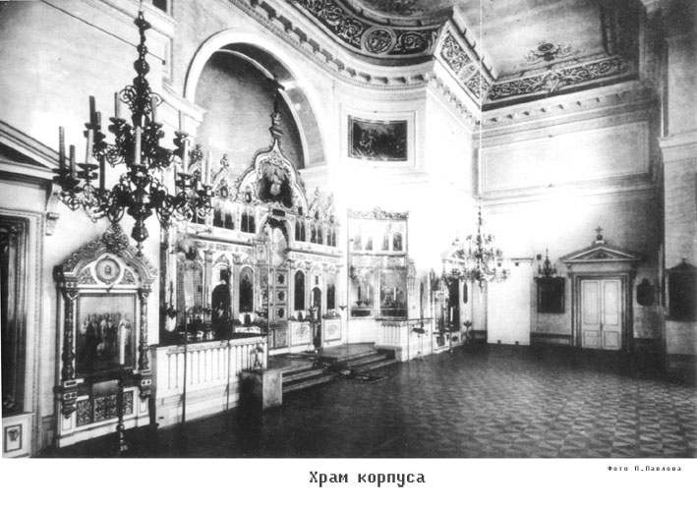
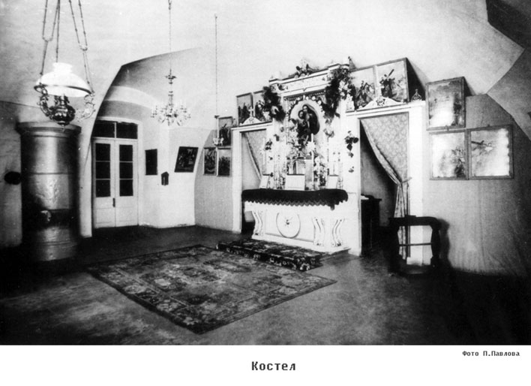
Религиозное воспитание
Воспитание кадет XVIII-XIX вв. не могло не включать в себя религиозного направления. По решению педагогического состава корпуса « Кадетский корпус должен готовить физически и духовно развитых молодых людей, заботливо воспитанных в религиозно-нравственном отношении, с прочно установленном чувством беззаветной верности монарху и любви к Родине, с твердым сознанием военного долга. С этой целью в Московских кадетских корпусах практически в течение всего периода обучения кадет изучал Закон Божий, молитвы, Священную историю, ветхий и новый завет, воспитанникам объясняли богослужение, читали Евангелие.

Slide 4
Светское воспитание
Педагоги всемерно развивали у воспитанников нестеснительное желание вести диалоги с великими иноземцами, по большей части французами. Кроме того, кадет обучали музыке, так как к выпуску из корпуса кадет должен был научиться сносно играть хотя бы на одном из музыкальных инструментов.
Кадет обучали основам риторики и красноречия, они должны были знать афоризмы и изречения древних мыслителей, уметь объяснять их значение, понимать глубину философского смысла и при случае блеснуть своими знаниями
Царское село, Высочайший завтрак в Екатерининском зале Большого дворца.

Slide 5
Воспитательный процесс в летних лагерях
Много внимания уделялось культурному и эстетическому воспитанию кадет. В целях нравственного и эстетического воспитания кадеты не только посещали художественные музеи, но и сами непосредственно приобщались к созданию прекрасного вокруг себя.
Летом кадеты занимались огородничеством, посадками цветников, обустраивали дорожки и беседки в лагере и у корпуса, было мнение, что подобные занятия способствуют укреплению тела и духа кадет.
Кадеты 2-го Московского кадетского корпуса на прогулке

Slide 6
Воспитательный процесс в летних лагерях
В лагерях кадеты вели наблюдения за погодой, сменой дня и ночи, изучали фазы луны, рассматривали звездное небо, грозы, дождь, туманы, ветры и пр. Вели наблюдения и измерение этих явлений. Работали с метереологической станцией. В лагерях повторяли пройденные предметы и применение изученного в жизненной практике: сила притяжения земли, воды, течение воды, изменение силы течения, действие воды на почву, размягчение почвы, проведение канав. В лагерях собирали ботанические коллекции, знакомили кадет с кормовыми травами и с вредными растениями. Кадеты собирали минеральные коллекции, изучали происхождение почвы и различных предметов, создавали различные коллекции данной местности. В лагерях проводились пешие прогулки на 1-10 дней с палатками и повозкой.
Ярославские кадеты во время посещения Толгского монастыря, недалеко от Ярославля, 12 сентября 1914 г.

Slide 7
Воспитательный процесс в летних лагерях
Именно в летних лагерях можно было особенное внимание уделить военно-патриотическому воспитанию, здесь отрабатывались элементы выживания в условиях леса, поля и пр. Именно в лагерях кадеты могли проявить находчивость, смелость, взаимовыручку. Кроме этого проводился ежегодный праздник древонасаждения.
Во время праздника выбиралось место для посадки аллеи, деревьям прикрепляли дощечки с именем воспитанника, перед праздником проводились лекции по подготовке к древонасаждению и уходу за пересаженными деревьями.
Кадеты Александровского корпуса
на классных занятиях, 1903 г.
В столовой Александровского
кадетского корпуса

Slide 8
Вопросы для повторения
Объясните, причины появления вольнодумства в кадетской среде и почему руководство столь рачительно контролировало мировоззрение учащихся?
С какой целью в корпусах создавались не только православные, но и католические храмы?
Значительное внимание было уделено светскому воспитанию, объясните почему?
Насколько успешно применялся воспитательный процесс в летних лагерях?

